Slide 1
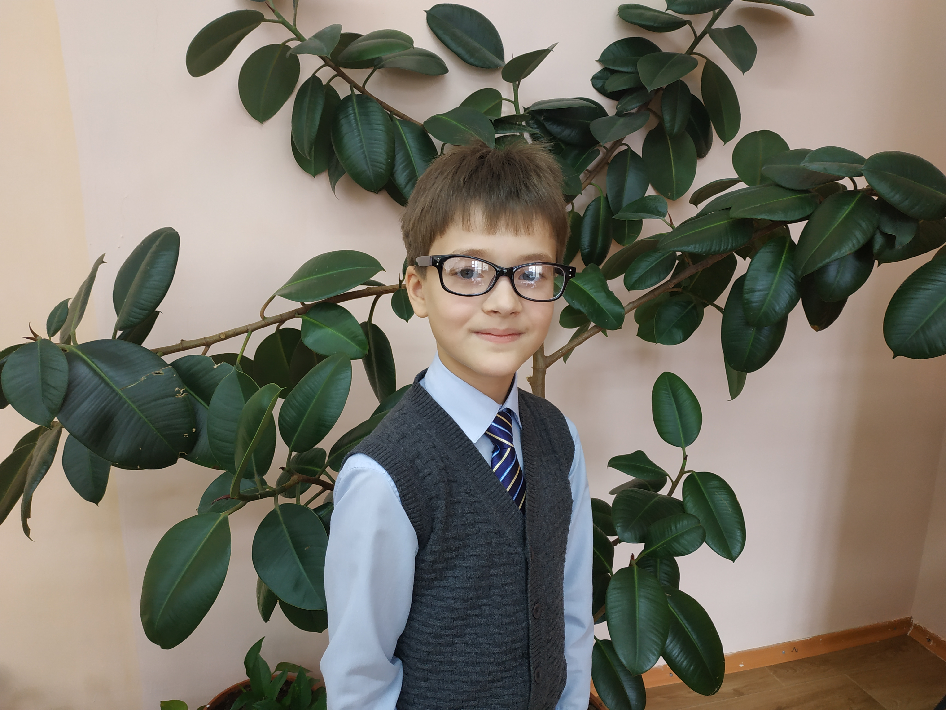
Районная научно – практическая конференция «Шаг в будущее»
Тема исследования
Использование метода мнемотехники в развитие связной речи
«Учите ребёнка каким-нибудь неизвестным ему пяти словам - он будет долго и напрасно мучиться, но свяжите двадцать таких слов с картинками, и он усвоит на лету».
К . Д. Ушинский
Выполнил:
учащийся 2 класса
Новиков Ярослав
МБОУ СОШ №8
г. Томмот
Руководитель: учитель – логопед
Сливкина Оксана Викторовна

Slide 2
Мнемотехника
В переводе с греческого «mnemonikon» - «искусство запоминания». Считается, что это слово придумал Пифагор Самосский (6 в. до н. э.) в честь древнегреческой богини Мнемозины – богини памяти.
Это система методов и приемов, обеспечивающих успешное запоминание, сохранение и воспроизведение информации, знаний об особенностях объектов природы, об окружающем мире, эффективное запоминание структуры рассказа, и, конечно, развитие речи.

Slide 3
Актуальность мнемотехники обусловлена тем, что как раз преобладает наглядно-образная память, и запоминание носит в основном непроизвольный характер: лучше запоминаются события, предметы, факты, явления, близкие жизненному опыту. Приемы мнемотехники облегчают процесс запоминания и увеличивают объем памяти путем образования дополнительных ассоциаций.
Цель работы: научиться связно, последовательно, грамматически правильно излагать свои мысли.
Гипотеза проекта: использование приемов мнемотехники способствует расширению и обогащению словаря, развитию грамматического строя и связной речи.
Практическая значимость :использовать технологию мнемотехники в самостоятельной деятельности для развития речи.
Методы исследования мнемотехники: метод «крокирования» , метод, использующий образное мышление («живая» память), метод ассоциативных цепочек (или метод «чепухи»), метод трансформации (превращения).

Slide 4
С помощью мнемотехники решал задачи:
Развивал связную речь, умение с помощью графической аналогии понимать и рассказывать знакомые сказки, стихи.
Научился правильному звукопроизношению.
Развивал сообразительность, умение сравнивать, выделять существенные признаки.
Развивал психические процессы: мышление, внимание, воображение, память .

Slide 5
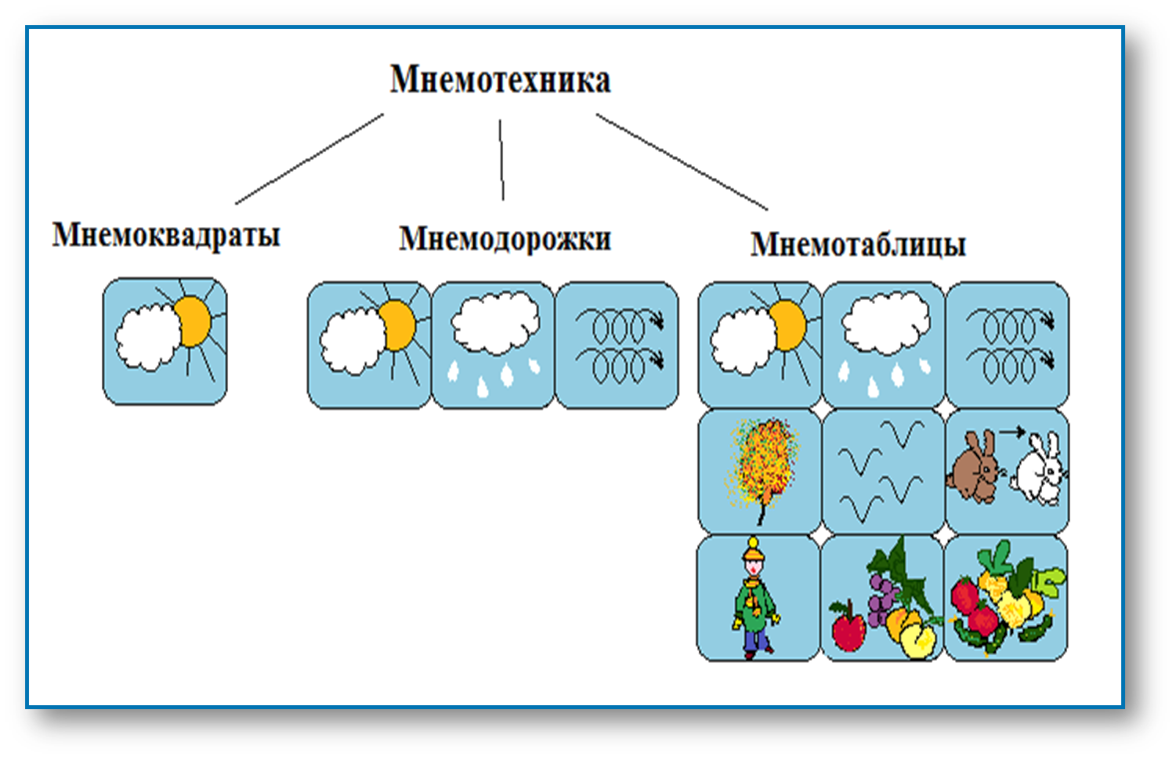
Мнемотехника строится от простого к сложному:

Slide 6


Мнемоквадрат - одиночное изображение, которое обозначает одно слово, словосочетание или простое предложение.

Slide 7

Мнемодорожка – ряд картинок (3-5), по которым можно составить небольшой рассказ в 2 - 4 предложения.
На небе светило солнце.
И вдруг пошёл дождь.
После дождя на небе появилась красивая радуга.

Slide 8
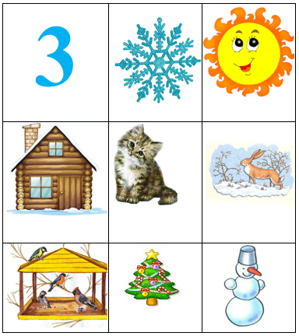
Составление рассказа
«Зима»
У зимы три месяца: декабрь, январь, февраль. Зимой снег повсюду: на земле, на деревьях, на домах. Солнце светит, но не греет. В домах топят печи. Домашние животные зимой находятся в тёплых хлевах. Дикие животные зимуют по-разному: медведь и ёжик – в спячке, белка заготовила себе корм и устроила себе тёплое дупло, сложнее зимой волку и лисе, зайчик сменил серую шубку на белую и его не заметно на белом снегу. Люди заботятся о птицах, развешивают кормушки, приносят корм. У детей зимой много развлечений: праздник Новогодней Ёлки, подарки от Деда Мороза, катания на санках, лыжах, коньках, игры со снегом. Зимой можно слепить снеговика, построить горку, крепость, поиграть в снежки.

Slide 9
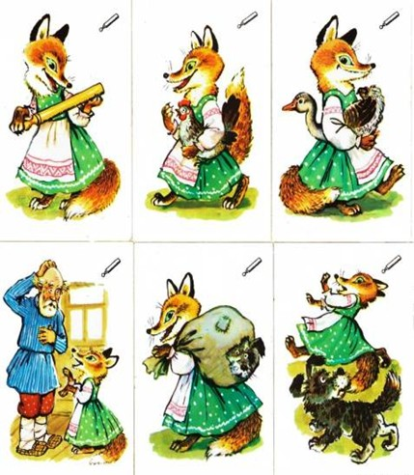
Пересказ художественных текстов
«Лисичка со скалочкой»

Slide 10
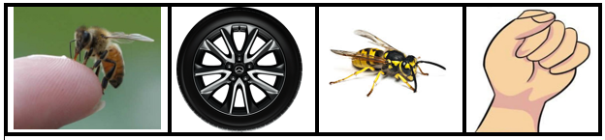
Проговаривание чистоговорок
СА-СА-СА – меня ужалила оса,
СО-СО-СО – стал мой нос как колесо,
СЫ-СЫ-СЫ – не боюсь я злой осы,
СУ-СУ-СУ – я осу в руке несу!

Slide 11







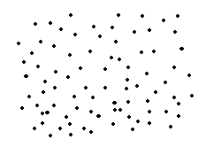
Отгадывание загадок
На полянке возле елок
Дом построен из иголок.
За травой не виден он,
А жильцов в нем миллион.
(Муравейник)

Slide 12
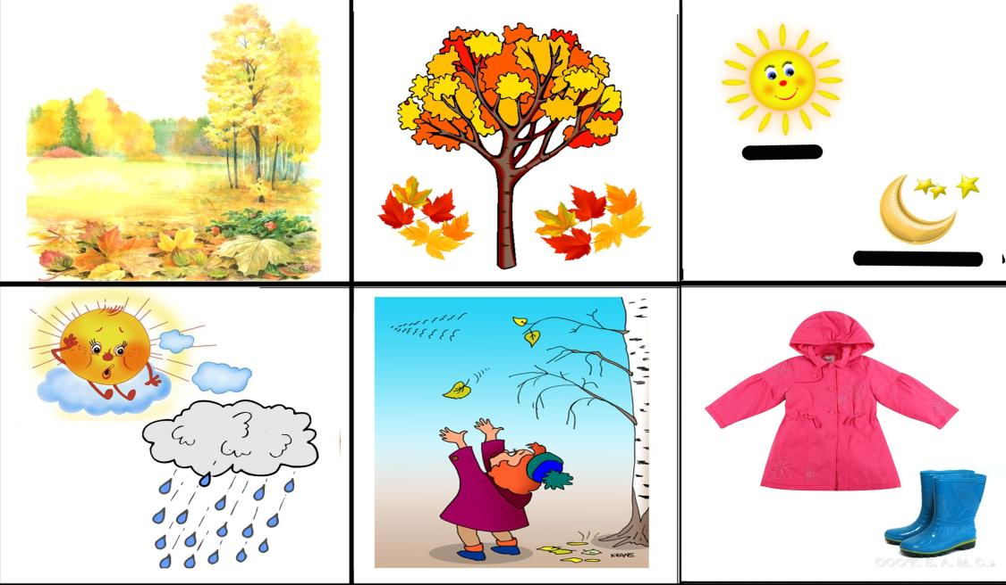
Мнемотаблица – это целая схема, в которую заложен текст ( рассказ, стихотворение, сказка…)

Slide 13
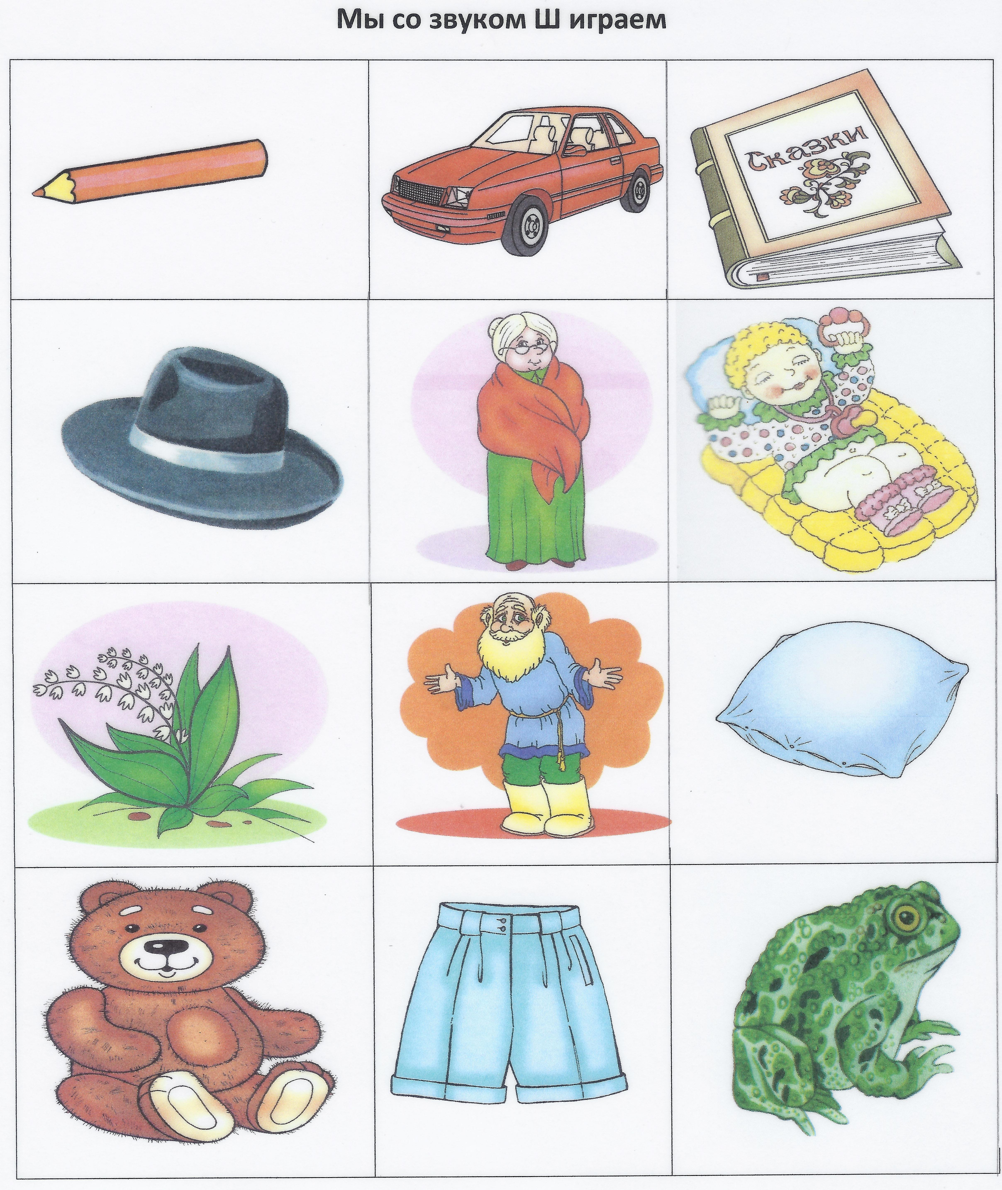
Заучивание стихотворений
Мы со звуком Ш играем
И картинки подбираем:
Карандаш, машина, книжка,
Шляпа, бабушка, малышка,
Ландыш, дедушка, подушка,
Мишка, шортики, лягушка

Slide 14


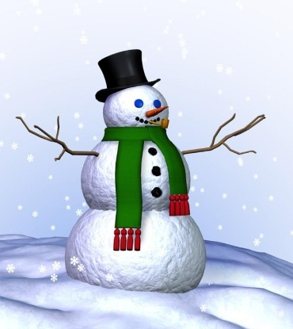
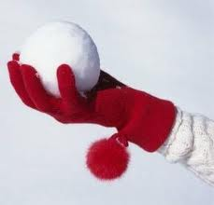


Мнемотаблица - однокоренные слова
Снег
снежинка
снеговик
снежок
снегирь
снегопад
снегурочка
подснежник
снегоход

Slide 15
Мнемотехнику называют по-разному:
Коллаж ( Большева Т. В.)
Предметно – схематическая модель (Ткаченко Т. А.)
Сенсорно – графическая схема (Воробьёва В. К.)

Slide 16
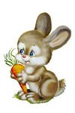
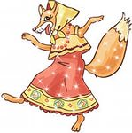
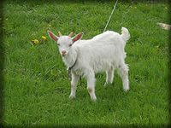



Коллаж –это объединение на одном листе (фланелеграфе) картинок, букв, цифр, фигур, которые связаны одной темой и целью.

Slide 17
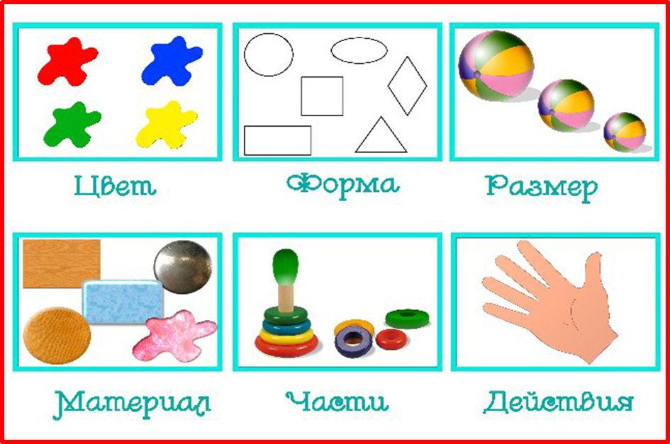
Предметно-схематические модели Ткаченко Т.А.
Схема описания игрушки

Slide 18
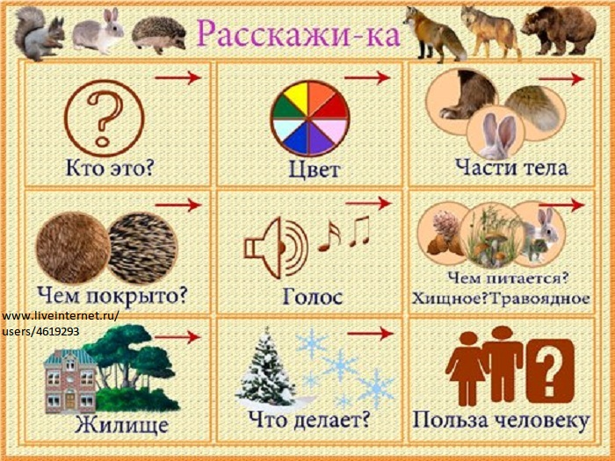
Схема составления рассказа

Slide 19
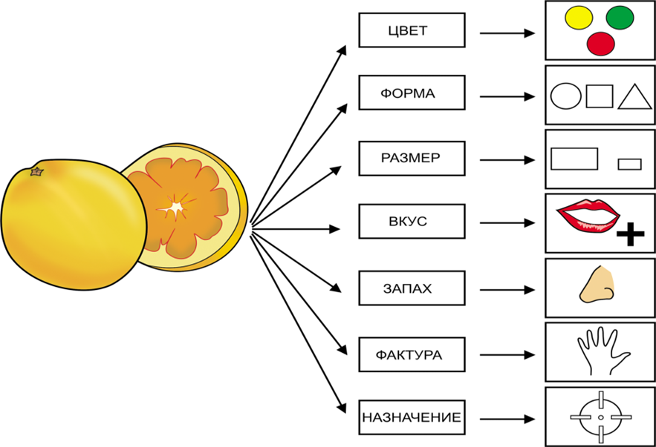
Сенсорно- графические схемы Воробьёвой В. К.

Slide 20
Выводы по работе
с помощью мнемотехники у меня:
расширился круг знаний об окружающем мире;
появилось желание составлять рассказы, пересказывать литературные произведения, заучивать стихи и потешки, скороговорки, чистоговорки, отгадывать загадки;
развились психические процессы и способности: наблюдательность, логическое и образное мышление, внимание, творческое воображение, память, усидчивость.
увеличился словарный запас;
научился перекодировать информацию, т.е. преобразовывать абстрактные символы в образы;
научился свободно держаться перед аудиторией, преодолевать робость, застенчивость.

Slide 21
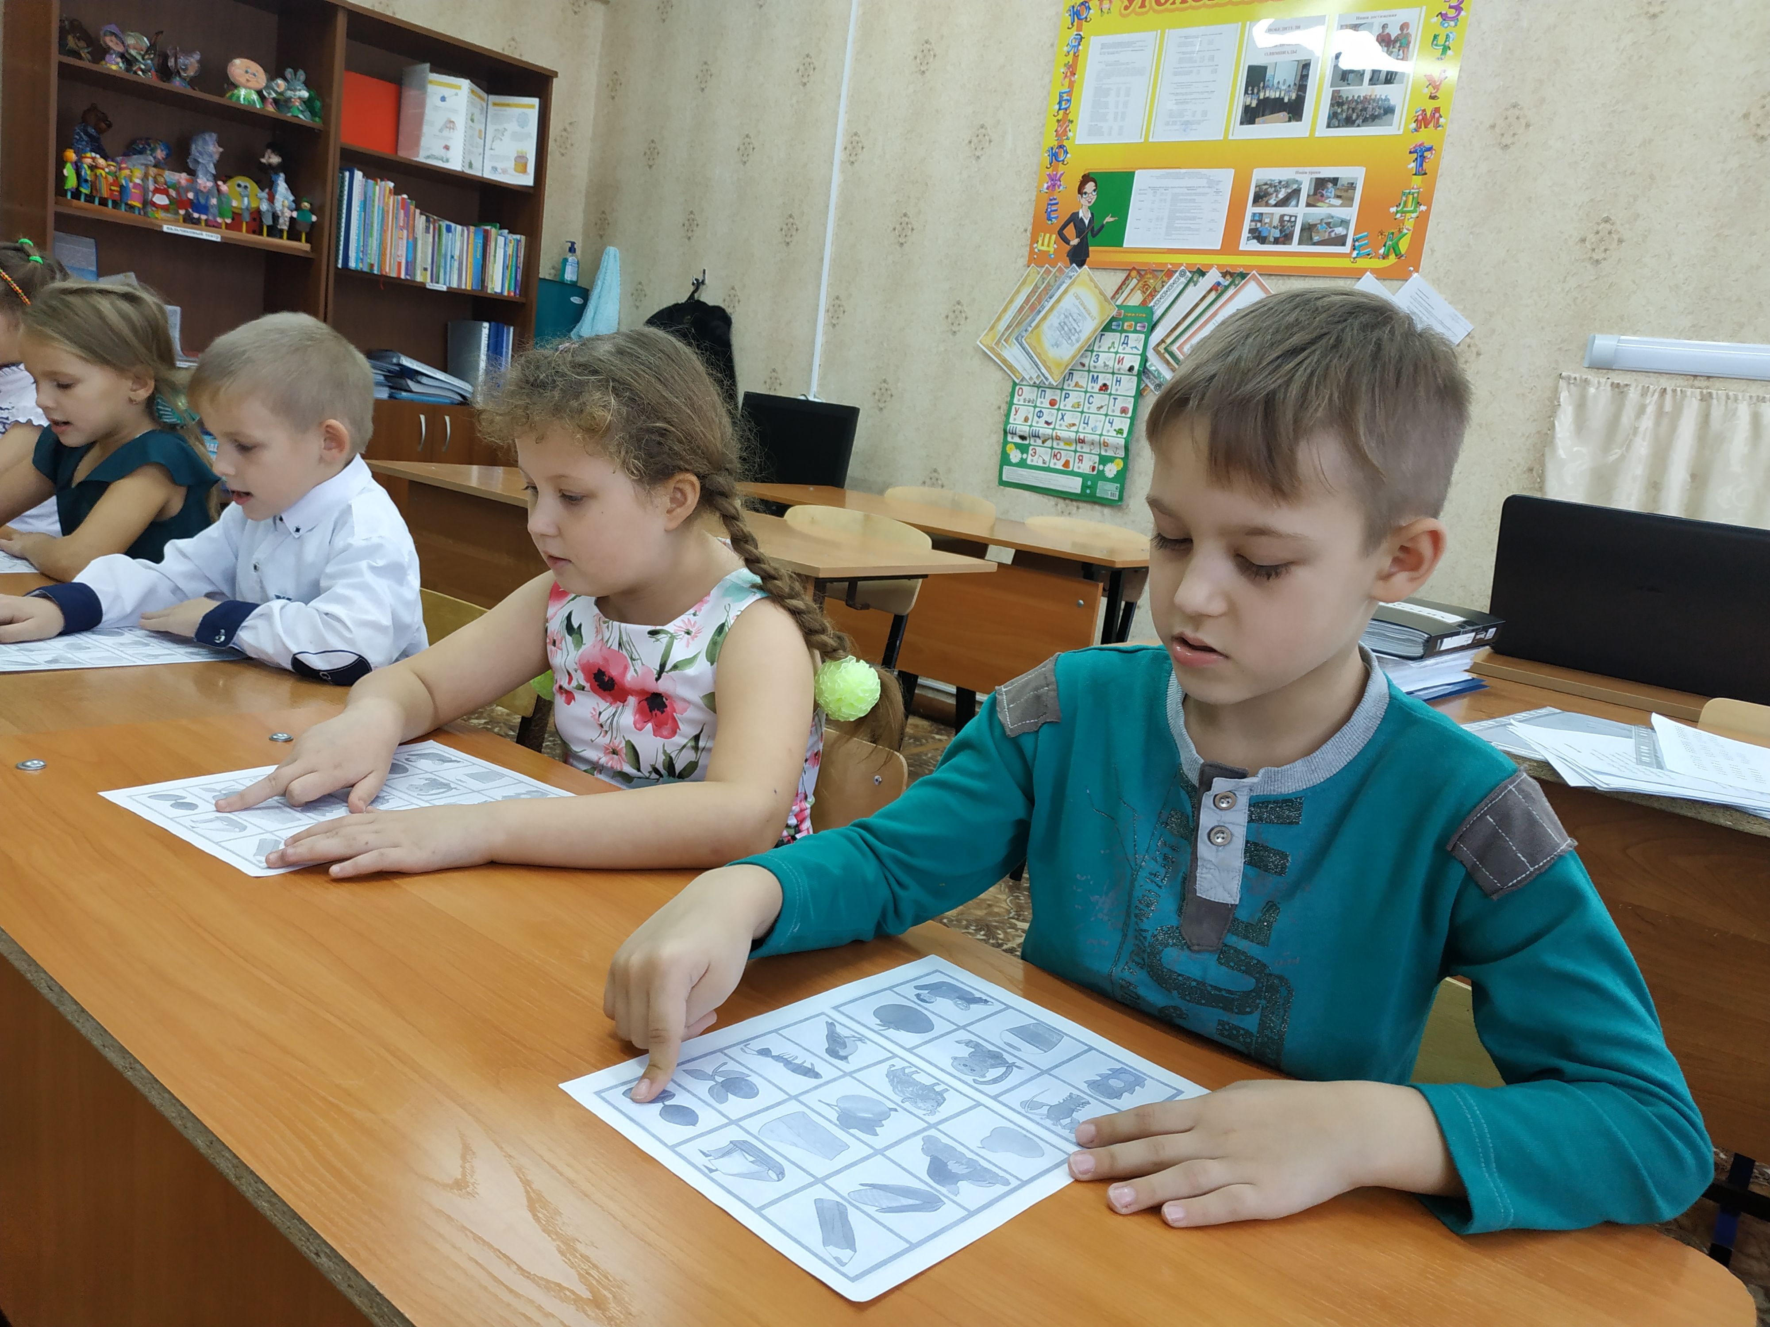
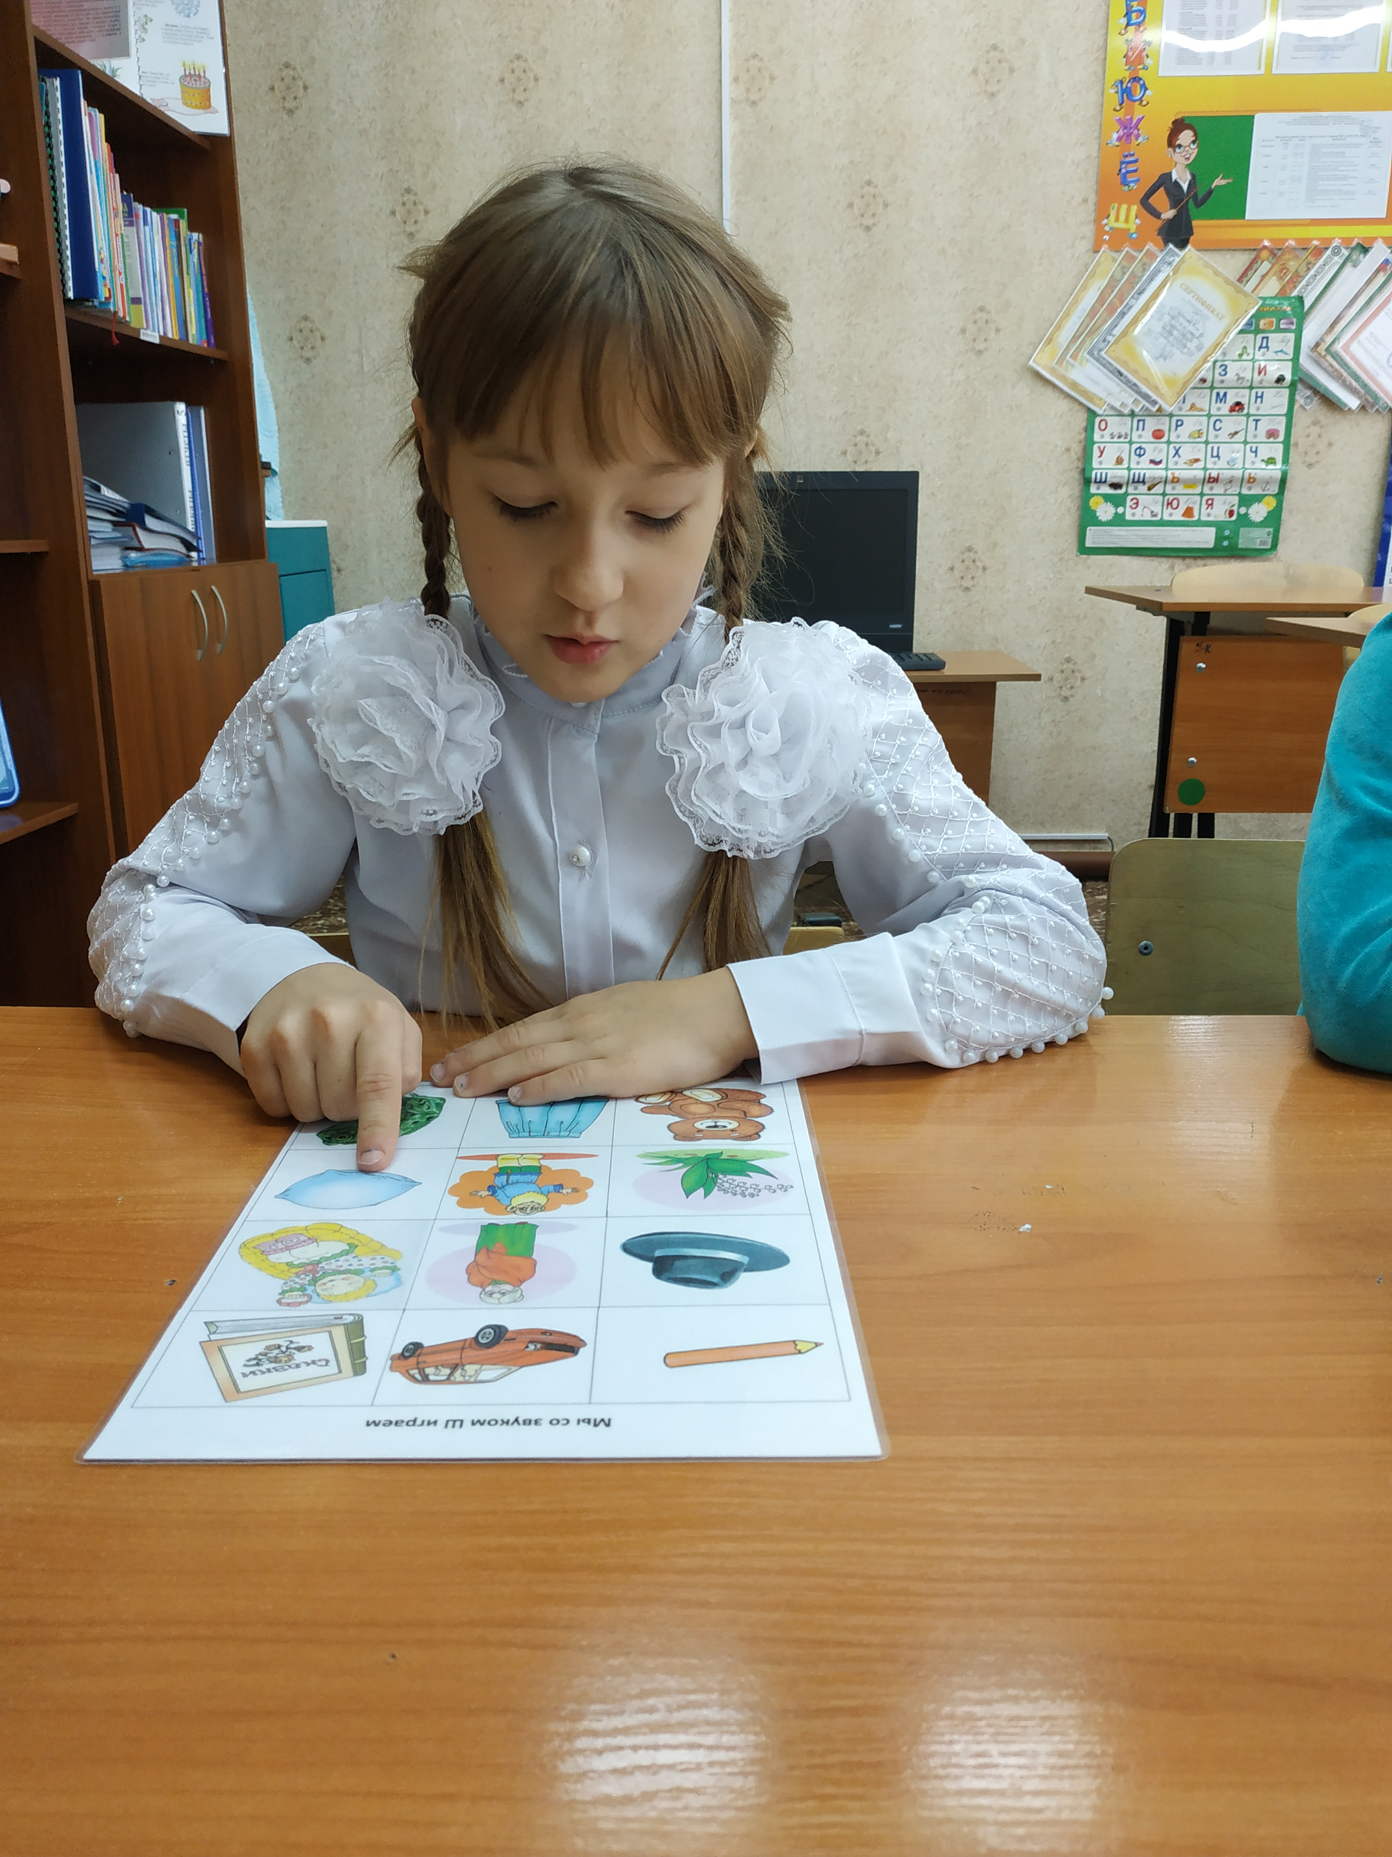
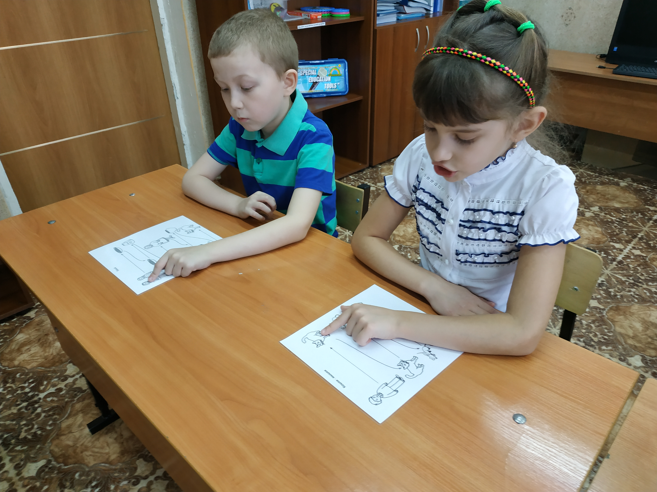
Наши уроки

Slide 22
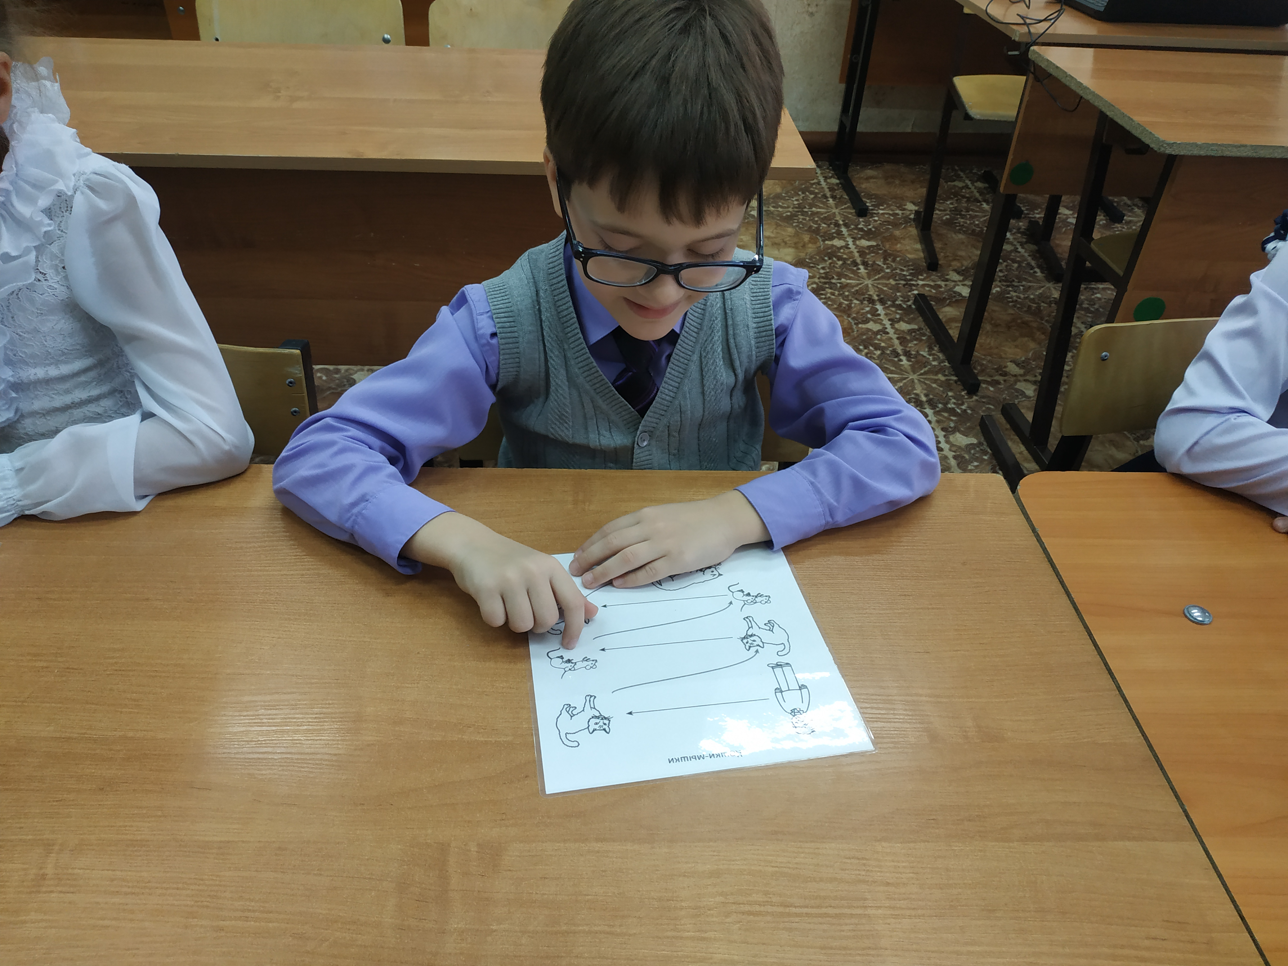
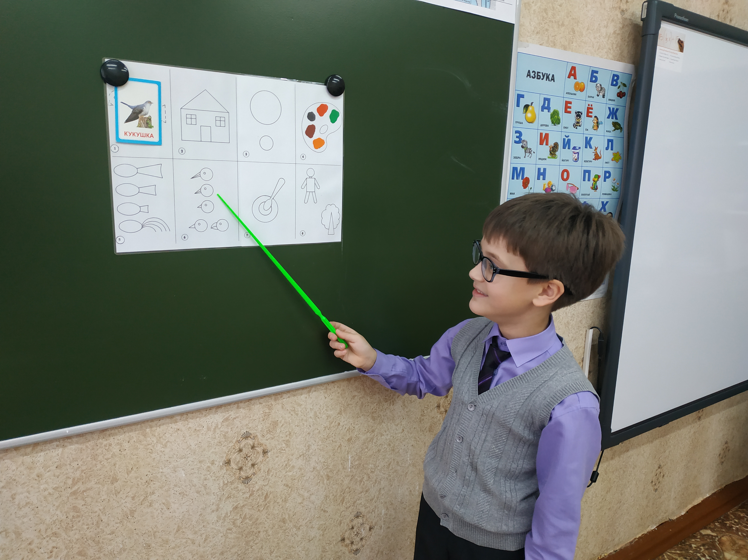
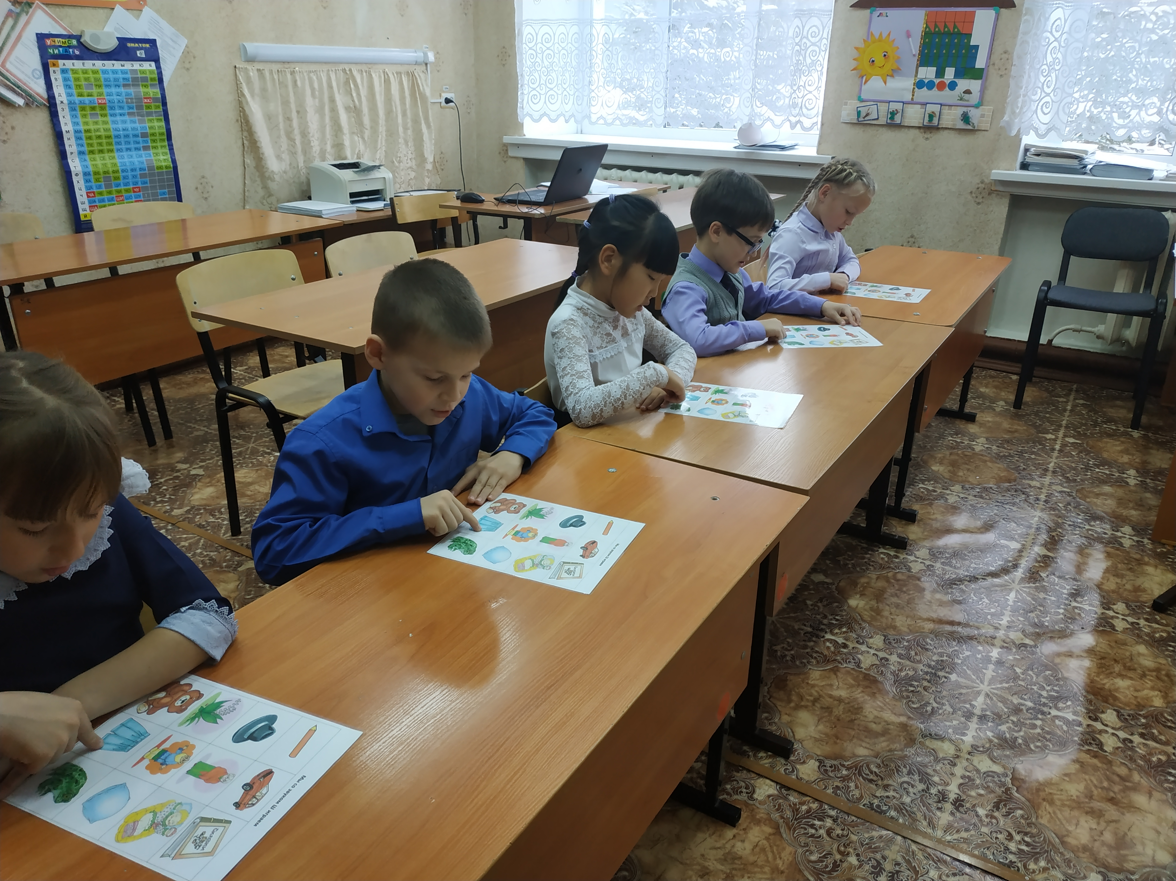
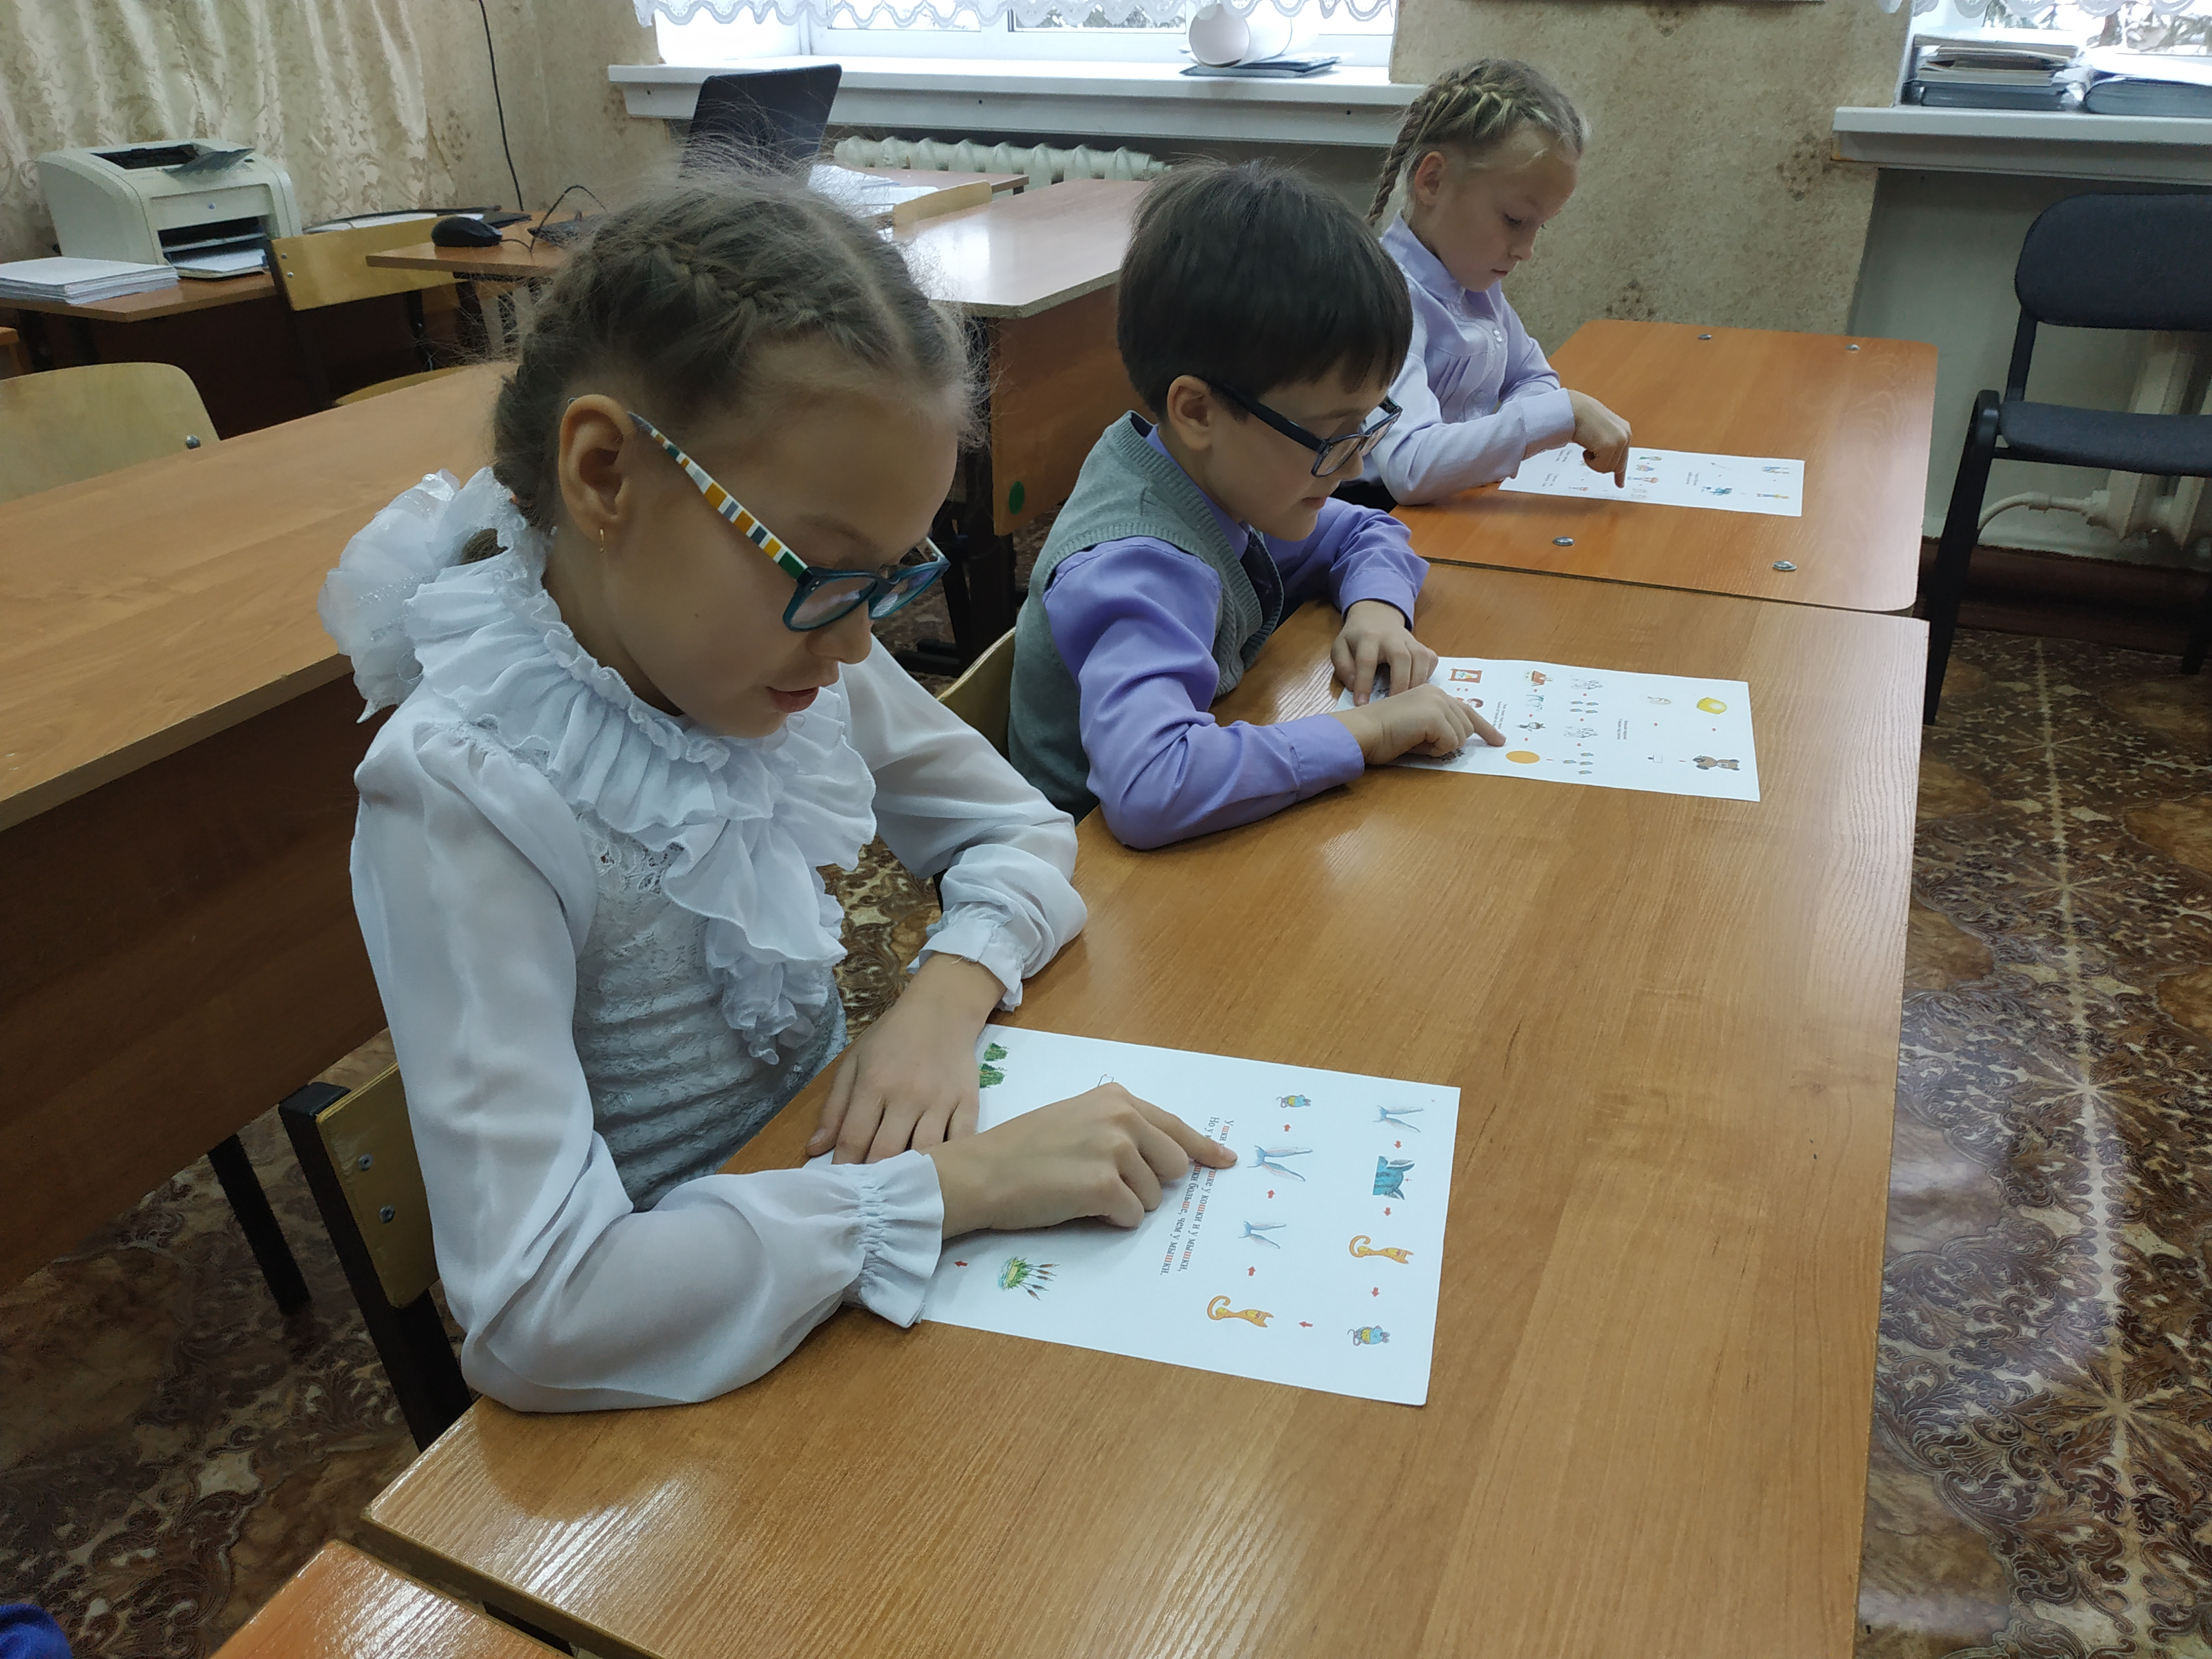
Наши уроки

Slide 23
Сравнительные данные

Slide 24
Спасибо за внимание!

